Slide 1
단어 수준 임베딩
예측 기반 모델 | 행렬 분해 기반 | 가중 임배딩 | Transformer 기반
Prediction NPLM Word2Vec FastText | Matrix Factorization LSA GloVe Swivel | Weighted embedding 단어 임베딩을 문장 수준으로 확대 | 대표적으로 BERT

Slide 2
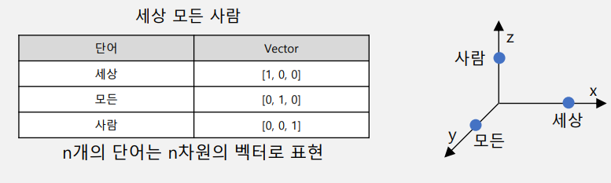
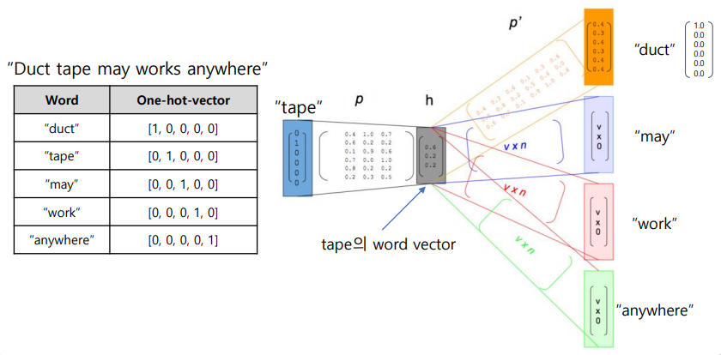
NLP : 자연어 처리
Word Embedding
Word Embedding 자연어를 좌표 평면에 표현하는 방법 / 분류를 위해 수학적으로 표현하는 방법이라고 이해하면 쉬움 Ex. Sparse representation or Dense Representation
Sparse Representation
One-hot encoding N개의 단어에 대한 n차원의 벡터
Dense Representation
Word2Vec 자연어(특히, 단어) 의 의미를 벡터 공간에 임베딩 한 단어의 주변 단어들을 통해, 그 단어의 의미를 파악

Slide 3
NLP : 자연어 처리
Word2Vec
단어가 가지는 의미 자체를 다차원 공간에 ‘벡터화’ -> 중심 단어의 주변 단어들을 이용해 중심 단어 추론
Word2Vec 예시
from gensim.models.word2vec import Word2Vec import gensim path = 'train_corpus.txt' sentences =gensim.models.word2vec.Text8Corpus(path) model = Word2Vec(sentences, min_count = 5, size = 100, window = 5) model.save('w2v_model') saved_model = Word2Vec.load('w2v_model') word_vector = saved_model['강아지'] saved_model.similarity('강아지','멍멍이') saved_model.similar_by_word('강아지')
장단점
장점 단어간의 유사도 측정에 용이 단어간의 관계 파악에 용이 벡터 연산을 통한 추론 가능 단점 단어의 subword information 무시 (ex. 서울, 서울시, 고양시) -> 다양한 용언 형태 독립적으로 구분 Out of vocabulary (OCV) 에서 적용 불가능

Slide 4
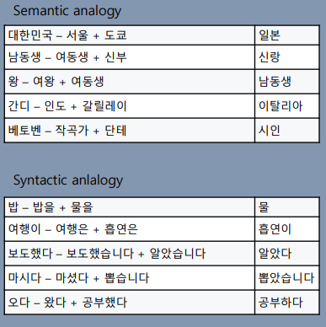
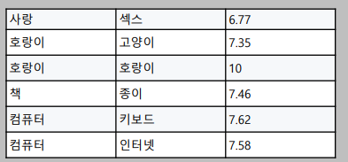
NLP : 자연어 처리
Word Embedding 성능 검증 방법
WordSim353
13-16 명의 사람이 annotate 한 두 단어의 유사도 두 단어 벡터의 cosine similarity 를 구한 후 정답과 Spearman’s rank-order correlation 값을 획득
Semantic / Syntactic Analogy
Semantic (의미적)vs Syntactic (구문적)

Slide 5
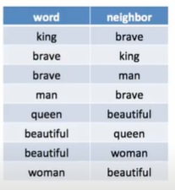
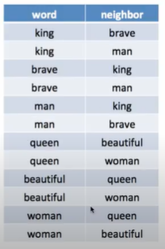
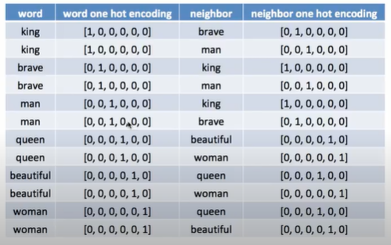
NLP : 자연어 처리
Word2Vec – ‘king brave man’ & ‘queen beautiful woman'
<Input>
<Output>
skipgram
Window size = 1
skipgram
Window size = 2
Input ( king- [1,0,0,0,0,0] ) -> hidden layer ->
Targer (brave - [0,1,0,0,0,0])

Slide 6
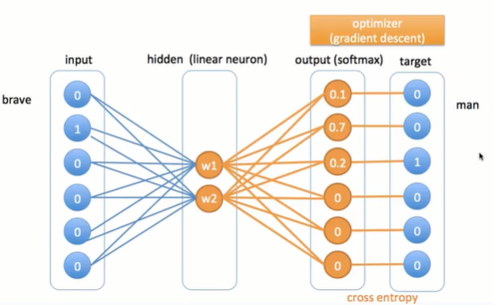
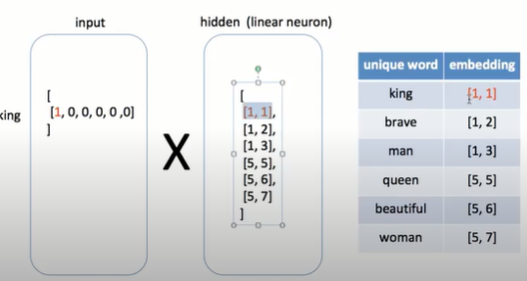
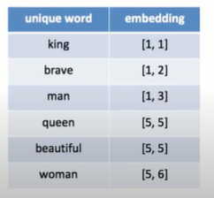
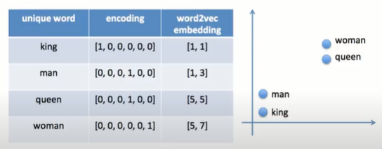
NLP : 자연어 처리
Word2Vec - king brave man’ & ‘queen beautiful woman'
W1, W2
Hidden layer의 w1,w2 값이
-> word2vec word embedding 값

Slide 7
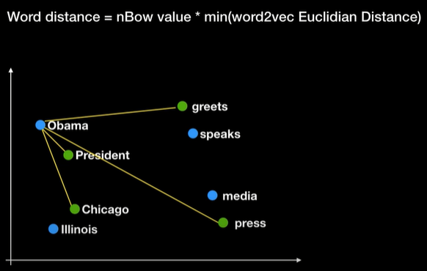
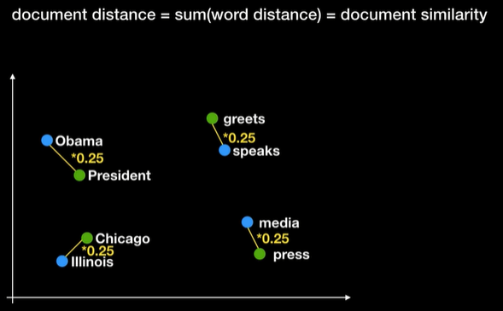
NLP : 자연어 처리
Word2Vec 응용 – 문서 유사도

Slide 8
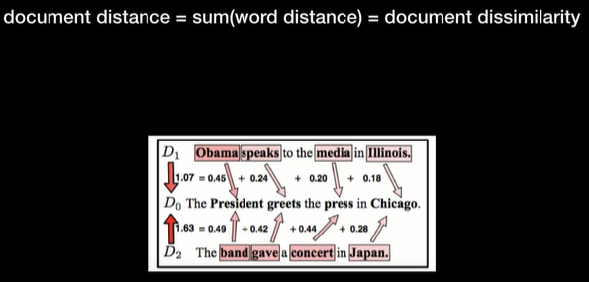
NLP : 자연어 처리
Word2Vec 응용 – 문서 유사도

Slide 9
NLP : 자연어 처리
Word2Vec 단점 극복 -> FastText
Word2Vec 단점
단어의 subword information 무시 (ex. 서울, 서울시, 고양시) 한국어의 다양한 용언 형태를 독립적으로 구분 Ex. 모르네, 모르지, 모르더라, 모르리라를 구분 Out of vocabulary (OCV) 에서 적용 불가능
FastText
Facebook research 에서 공개한 open source library 기존의 word2vec과 유사하나, 단어를 n-gram 으로 나누어 학습을 진행 N-gram의 범위가 2-5일때 다음과 같이 분리하여 학습 ex) assumption = {as,ss,ass,sum,ump,… ption, assumption~} 이 때, n-gram으로 나눠진 단어는 사전에 들어가지 않고, 별도의 n-gram vector 를 형성 입력 단어가 vocabulary에 있는 경우, 해당 단어의 word vector 를 return 하고 OOV인 경우, n-gram vector 들의 합산을 return
Word2vec -> 단어로 학습
FastText -> 단어의 n-gram 으로 학습

Slide 10
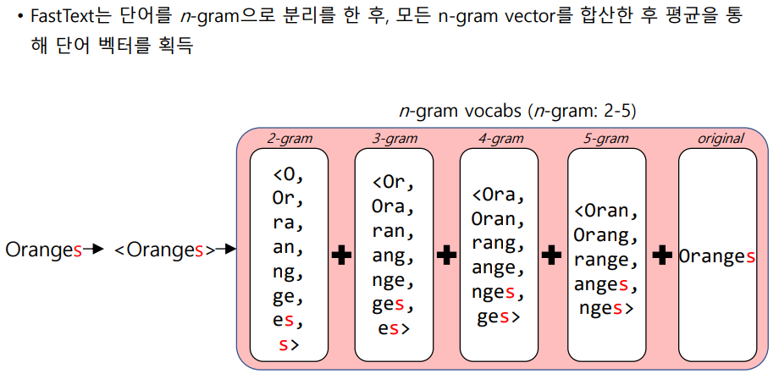
NLP : 자연어 처리
FastText

Slide 11
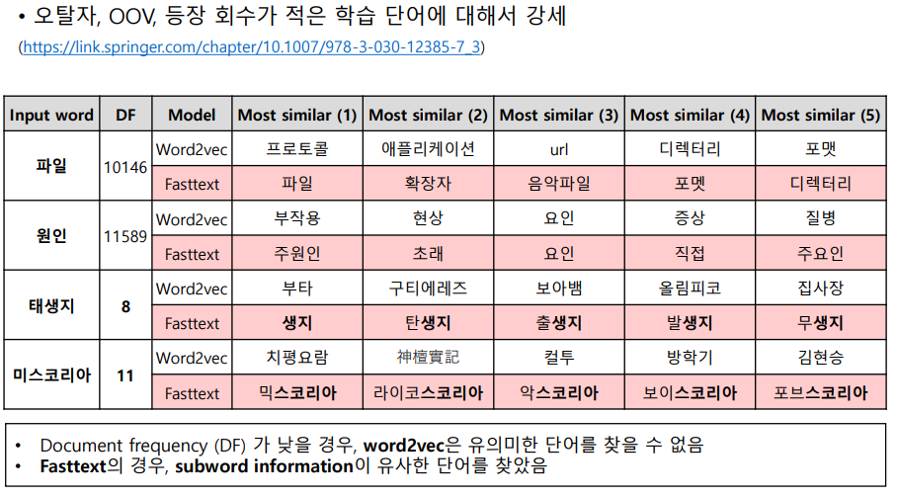
NLP : 자연어 처리
FastText

Slide 12
NLP : 자연어 처리
FastText
from gensim.models.word2vec import FastText import gensim path = 'train_corpus.txt' sentences = gensim.models.word2vec.Text8Corpus(path) model = FastText(sentences, min_count = 5, size = 100, window = 5) model.save('ft_model') saved_model = FastText.load('ft_model') word_vector = saved_model['강아지'] saved_model.similarity('강아지','멍멍이') saved_model.similar_by_word('강아지')

